Slide 1
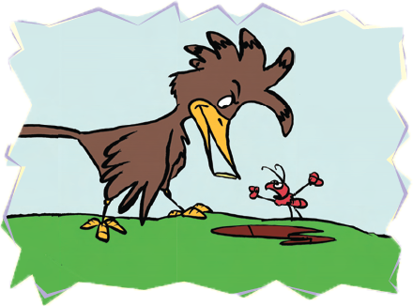
الوحدة السادسة : عالم الطيور و الحشرات

Slide 2
مدخل الوحدة

Slide 3
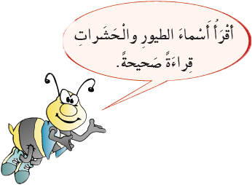
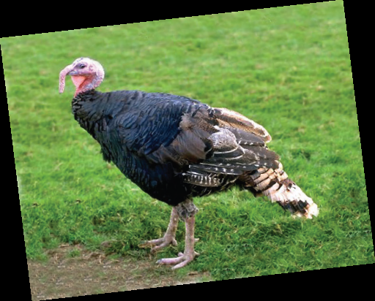
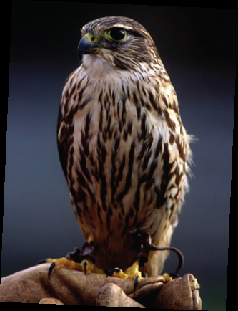
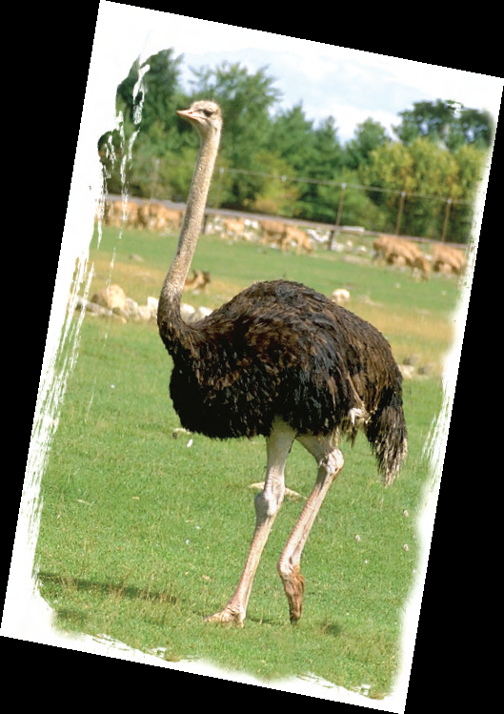
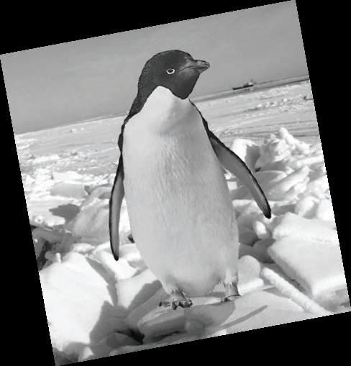
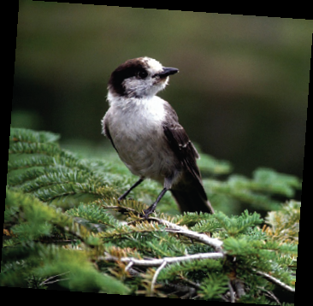
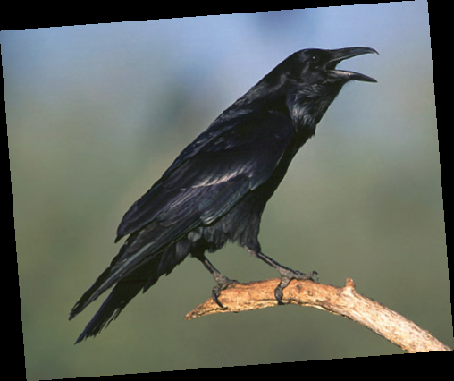
أ – أتامل صور الطيور و الحشرات :
الديك الرومي
الصقر
البطريق
النعامة
العصفور
الغراب

Slide 4
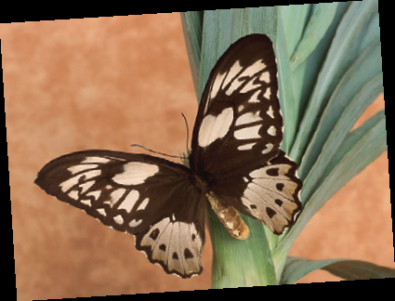
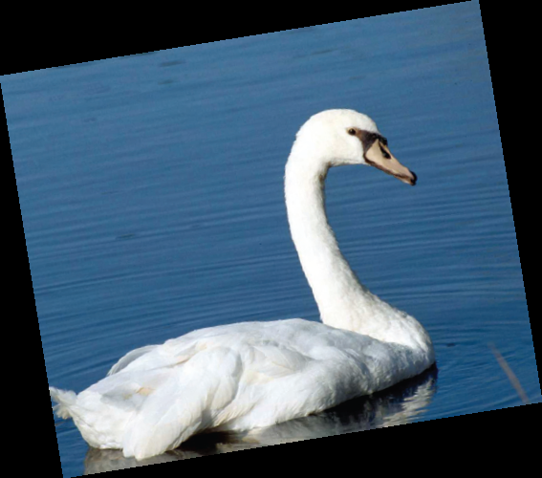
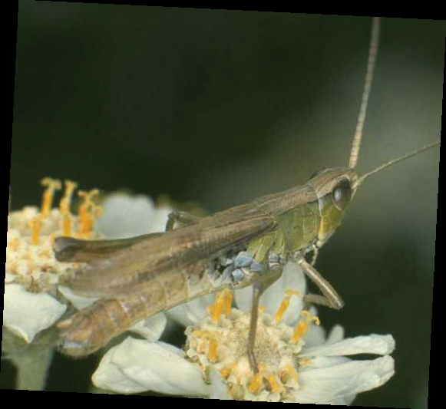
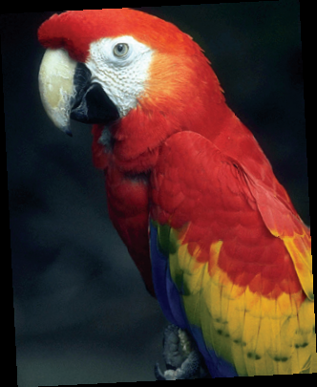
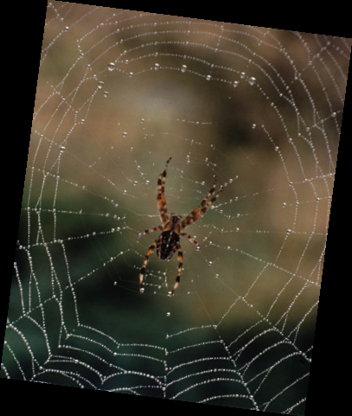
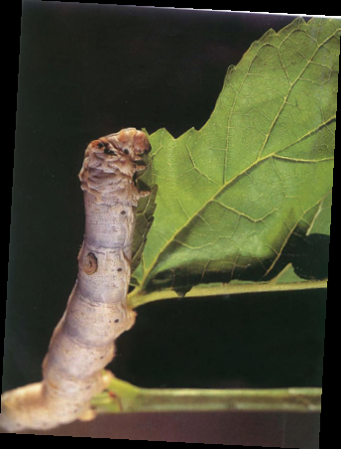
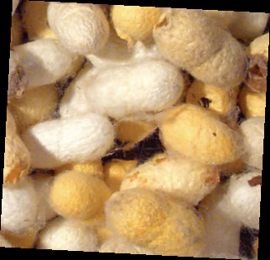
الفراشة
البطة
الجردة
الببغاء
دودة القز
العنكبوت
شرانق دودة القز

Slide 5
ب- أقرا كل وصف ,ثم أكتب اسم الطائر , أو الحشرة أمام الوصف الذي يدل عليه:
العصفور
............... طير صغير لونه بهيج , قفزاته بين الغصون لطيفة ,يصحو مبكراً , له زقزقة خفيفة .
............... حشرة ضارة تأكل الزروع بشراهة .
.............. من الطيور الداجنة , منظرها جميل و هي ماشية تهتز , تعوم في الماء كأنها قارب صغير , ترفرف بجناحيها و هي تعوم ,صوتها فيه بحة لطيفة .
................ حشرة نسجت خيوطها علي غار ثور عندما اختبا الرسول 
.............. أكبر الطيور المنزلية , وجيه في طلعته , جميل بريشه , يمشي معجباً بنفسه , ينتفش ريشه , ويحمر وجه رقبته , يكركر بصوته كركرة متوالية .
الجرادة
البطة
العكنبوت
الديك الرومي

Slide 6
ب- أقرا كل وصف ,ثم أكتب اسم الطائر , أو الحشرة أمام الوصف الذي يدل عليه:
الببغاء
............... طائر جميل محبوب , فيه البهجة و تسلية للإنسان , يردد بصوته كلام يسمعه من غير فهم .
............... طائر خطاف , صوته نعيب يقول : غاق غاق , ولونه أسود , يتغذى علي الحشرات .
.............. طائر , لكنه لا يطير , له ريش و يبيض , ويستخدم جناحيه ليسبح في المياه الباردة .
................ من الجوارح , و الجوارح تأكل الحيوانات الأخرى , له منقار حاد , ومخالب طويلة قوية .
.............. حشرة نافعة تتغذي بورق التوت , تنتج خيوط الحرير الطبيعي .
الغراب
البطريق
الصقر
دودة القز

Slide 7
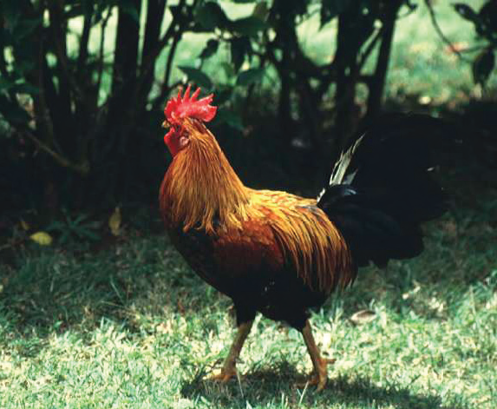
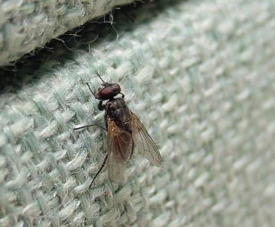
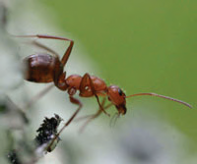
2. أ – أنطق أسماء الكائنات الموجودة في الصور , ثم أكتب اسم كل منها في المكان المخصص :
................
الديك
........................
نملة
.................
ذبابة

Slide 8
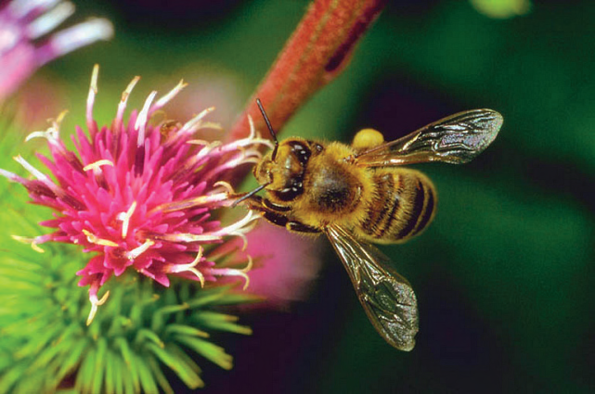
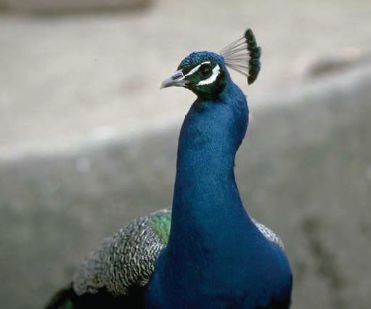
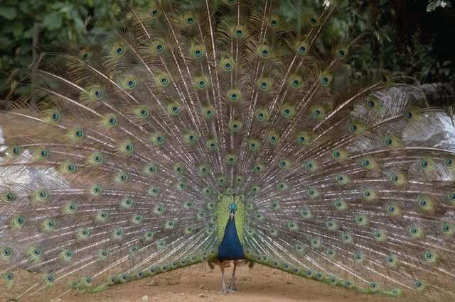
2. أ – أنطق أسماء الكائنات الموجودة في الصور , ثم أكتب اسم كل منها في المكان المخصص :
................
النحلة
........................
الطاوؤس

Slide 9
ب – أصنف كل طير أو حشرة في جملة :
أضع نقطة ( 0 ) في آخر كل جملة :
الطاووس طائر ألوانه بديعة
الديك طائر صوته قوي
الديك طائر صوته قوي
النحلة حشرة يخرج العسل من بطنها
يحب الذباب الأماكن القذرة

Slide 10
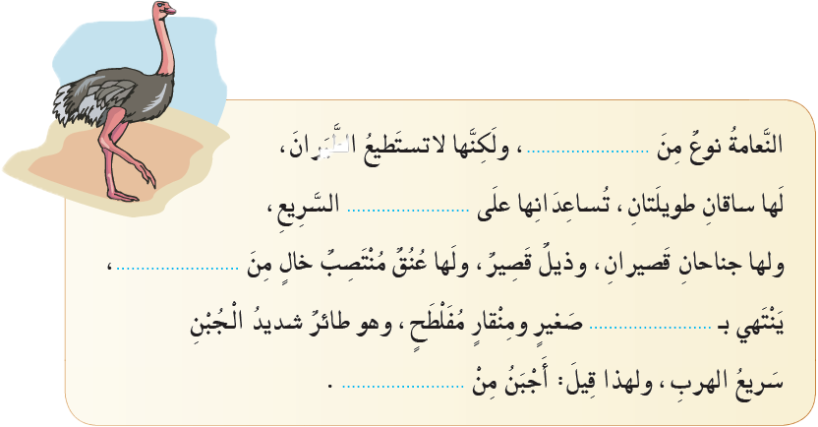
3. أستمع و أتدبر :
4. أستمع , ثم أملأ الفراغات بكلمات مما سمعت مضبوطة بالشكل :
الطيور
السير
الريش
رأس
نعامة

Slide 11
5. أتحدث بطلاقة :
أصف لصفي طائراً أحبه في دقيقتين مع الاستعانة بالأسئلة التالية :
الديك
الحبوب
الماء
ما أسم الطائر ؟
يطلق صوتا جميلا مع الأذان
ما عادته ؟
ماذا يأكل ؟
بم يمتاز ؟
ماذا يشرب ؟
في البيوت
أين يعيش ؟
لماذا أحبه ؟

Slide 12
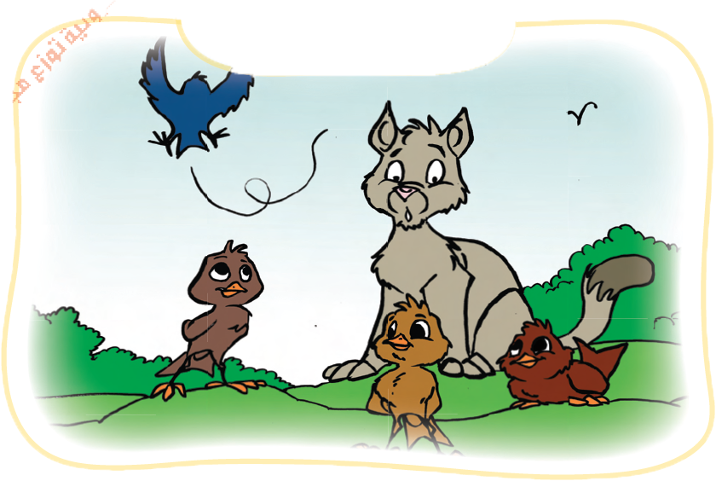
نص الانطلاق
النسر و العصافير

Slide 13
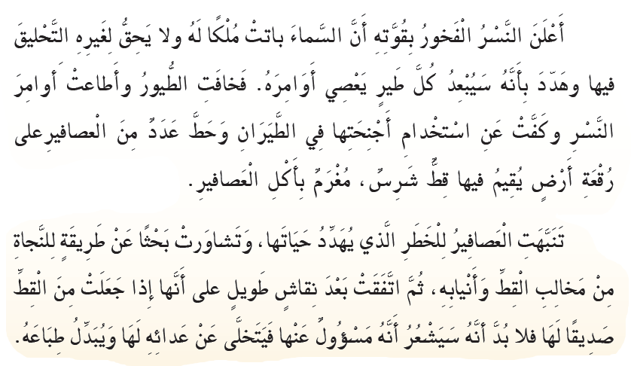

Slide 14
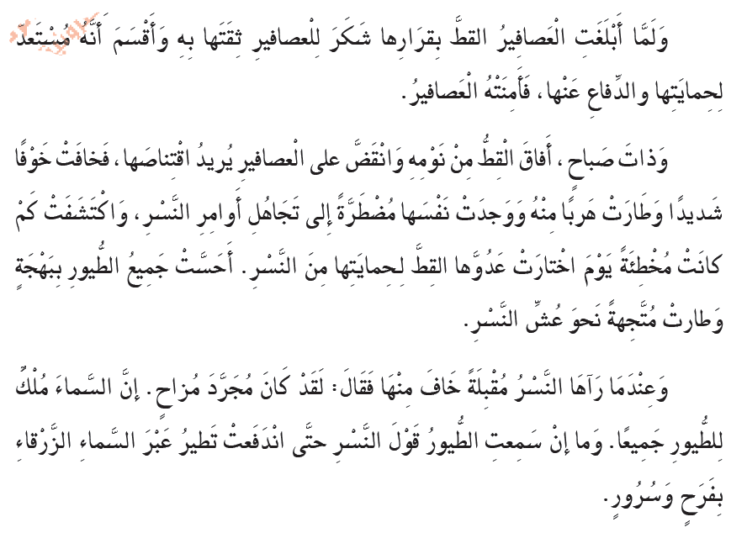

Slide 15
التنمية القرائية
أقرأ
1. أقرأ النص قراءة جهرية , مع مراعاة نطق أحرف الكلمات التالية نطقاً صحيحاً :
متجهة
مضطرة
فأمته
شرس
رقعة
2. أقرأ التراكيب الآتية مع مراعاة تسكين الحرف الملون عند وصله بما يعده : :
من نوه
من مخالب القط

Slide 16
3. أقرأ التراكيب الآتية مع مراعاة تسكين الحرف الملون عند وصله بما بعده :
من القط
من العصافير
و كفت عن استخدام
4. أقرأ ما يأتي مع تمثيل حالة الخوف نطقاً و حركة :

Slide 17
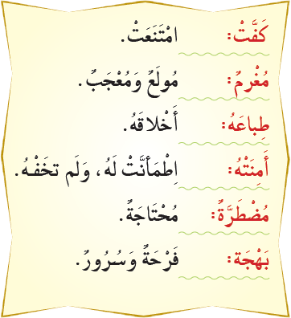
أنمي لغتي
1. أتعرف معاني الكلمات و أوظفها في جمل من إنشائي :
...................................
............................
..............................
.............................
يجرؤ التلميذ على التحدث
الطفل مغرم باللعب
محمد طباعه حسنة
آمنت العصافير من القط

Slide 18
2. أنسج علي منوال العبارة التالية :
أقسم القط أنه مستعد لحماية العصافير .
أقسم الطالب أنه ....................................
أقسم ........... أنه مستعد .............................
سيكرس ما يملك من قوة لحماية وطنه
لحماية أبنائه
الأب

Slide 19
أقرا و اجيب :
1- أأقرأ النص قراءة صامتة مدة خمس دقائق , ثم أجيب عن الأسئلة التالية :
أ – في القصة ثلاث شخصيات رئيسة أذكرها .
القط
العصافير
النسر
ب. دارت أحداث القصة في مكانين , ما هما ؟
الأرض
السماء

Slide 20
ج. أوزع الصفات التالية علي شخصيات القصة الثلاث ؟
الذكاء
الغدر
الشراسة
القوة و البطش
التشاور
حب النفس
الظلم
الظلم
– حب النفس
القوة والبطش
التشاور
– الذكاء
..................
..................
..................
الشراسة
– الغدر
..................
..................
..................
..................
..................
..................

Slide 21
2. أرتب الأحداث التالية حسب ورودها في النص :
خوف النسر من العصافير
تجاهل العصافير أوامر النسر .
منع النسر الطيور من التحليق في الجو .
خوف العصافير من النسر و إطاعة أوامره .
4
3
1
2
3. أقترح عناوين أخري للقصة :
حكمة العصافير – عقاب التعالي والتكبر
.............................................................................

Slide 22
أفكــــــــر :
أبدي رأيي في تغيير القط معاملته مع العصافير , فبعد أن تخلي عن عدائه لها في البداية أراد اقتناصها بعد ذلك .

Slide 23
أستثمـــــر :
1- ماذا نتعلم من هذه القصة ؟
التمسك بالحق والدفاع عنه
2. اعود إلي موسوعة أو إلي ( الانترنت ) أو إلي قرص مدمج أو إلي العلوم , و أكتب معلومات عن النسر , و أضمنها ملف تعليمي ؟

Slide 24
الدرس اللغوي
الوظيفة النحوية
الاسم المجرور بحرف الجر
أقرأ ما يأتي منتبهاً للكلمات الملونة :
كفت العصافير عن استخدام أجنحتها .
تشاورت العصافير بحثاً عن طريقة للنجاة من مخالب القط
و انقض علي العصافير .
ووجدت نفسها مضطرة إلي تجاهل أوامر النسر .
أحست جميع الطيور ببهجة .
وضعت الطيور بيضها في الأعشاش

Slide 25
ألاحظ الكلمات الملونة , ثم أجيب عن الأسئلة :
الكلمات الملونة بالأحمر : أهي أسماء أم أفعال أو حروف ؟ ( ............ )
الكلمات الخضراء : أهي أسماء أم أفعال أم حروف ؟. ( ............ )
اعود وألاحظ آخر الأسماء : ما الحركة التي تظهر عليها ؟ ( ............ )
ما الحروف التي سبقت هذه الأسماء و أدت إلي تحريكها بالكسر ؟
( .... , ......,.........,.........,........., ........ ,.........,....... )
ماذا أسمي هذه الحروف ؟ ( حروف الجر )
ماذا اسمي الأسماء بعدها ؟ ( الأسماء المجرورة )
أسماء
حروف
الكسرة
عن - على إلى – الباء في

Slide 26
ماذا استنتج :

Slide 27
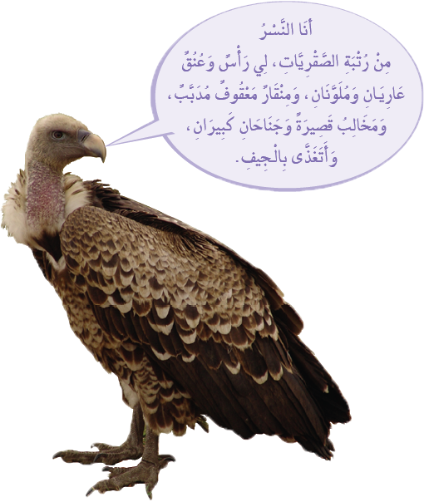
أطبق شفهياً :

Slide 28
أجيب مع مجموعتي عن الأسئلة التالية : بحيث يجيب الأول بجملة فيها حرف جر و الثاني يستخرج حرف الجر , والثالث يحدد الاسم المجرور و علامة الجر :
تحلق في الجو
1. أين تحلق الطيور ؟
تحط على الزهور
2. أين تحط النحلة ؟
يبحث عن كتابه
3. أين عم يبحث أخوك ؟
يجب أن أعمالها بالعطف والرحمة
4. كيف يجب أن نعامل الحيوانات ؟
تهاجر الطيور إلى المناطق الدافئة
5. إلي أين تهاجر الطيور عندما يبرد الجو ؟

Slide 29
المفرد و المثني و جمع التكسير
الصنف اللغوي
1- أكتب أسماء أعضاء النسر التي أراها و أضعها في الجدول كما في المثال :
المفرد | المثني | الجمع
رأس ............. ............. | عينان ............. ............. | مخالب .............. ..............
ريش
جناحان
منقار
رجلان
عنق

Slide 30
2- استعين بالنص لأكتب جمع الكلمات التالية :
مخالب
أوامر
( مخلب ) مفرد , وجمعه ............
( أمر ) مفرد , وجمعه ............
أنياب
أجنحة
( نأب ) مفرد , وجمعه ............
( جناح ) مفرد , وجمعه ............
الجمل المنفية
الأسلوب اللغوي
1- أحول الجملة الأسمية المثبتة إلي جملة منفية علي غرار المثال ثم أقرأ :
للنسور أجنحة قصيرة .
ليس للنسور أجنحة قصيرة .
للنسور ذيل طويل .
ليس .......................... .
للنسر ذيل قصير

Slide 31
للنسور أعشاش كبيرة .
.......................... .
ليس للنسر أعشاش صغيرة
1- أحول الجملة الفعلية المثبتة إلي جملة منفية علي غرار المثال ثم أقرأ :
تقصر جمعيات الرفق بالحيوان في حماية الطيور .
لا تقصر جمعيات الرفق بالحيوان في حماية الطيور .
تتكاثر النسور بسرعة .
لا .......................... .
ل تتكاثر النسور بسرعة
يعيش النسر في السهول و الغابات
ل .......................... .
يعش النسر في السهول والغابات

Slide 32
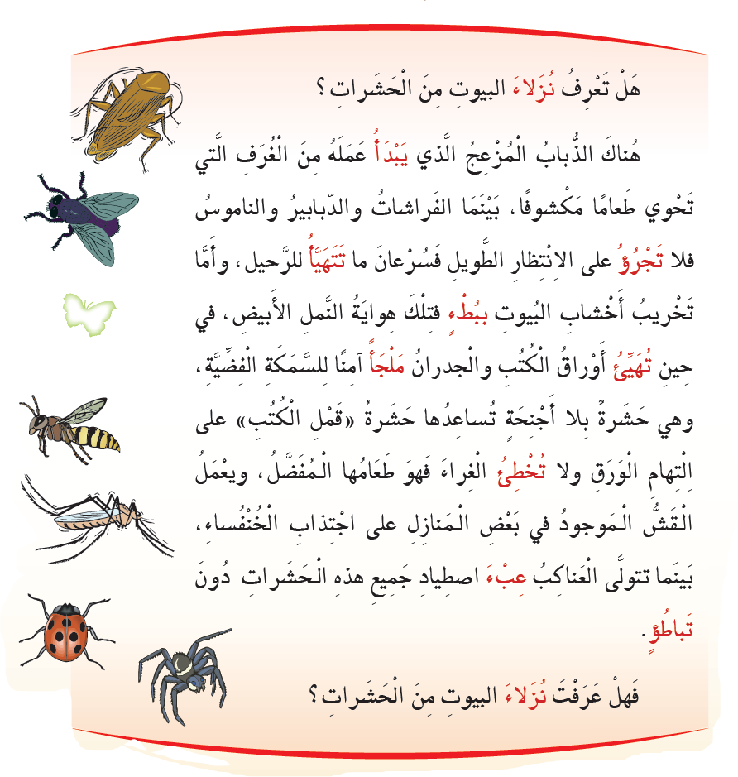
الظاهرة الإملائية
أقرا النص مع التنبه إلي موقع الهمزة في الكلمات الملونة :

Slide 33
2- أجيب عن الأسئلة التالية :
الطرف
ما موقع الهمزة في الكلمات الملونة ؟ ( ................ )
كيف كتبت ؟
كتبت علي الألف مثل ( يبدأ )
و كتبت علي الياء مثل ( .................. )
و كتبت علي الياء مثل ( .................. )
وكتبت علي ............. مثل ( عبء) .
ما حركة الحرف الذي قبلها ؟ ( ........... , ............... , ............. , ..................... )
تهيئ
تجرؤ
السطر
فتح كسر ضم
ساكن

Slide 34
3- أصنف الكلمات الملونة التي أخرها همزة في الجدول التالي :
الهمزة في أخر الكلمة علي الألف | الهمزة في أخر الكلمة علي الواو | الهمزة في أخر الكلمة علي الياء | الهمزة في أخر الكلمة علي السطر
..................... ..................... ..................... | .................... ........................................ | ..................... ..................... ..................... | ..................... ..................... .....................
ببطء
تهيئ
تجرؤ
يبدأ
عبء
تخطيء
تباطؤ
تتهيأ
ملجأ

Slide 35
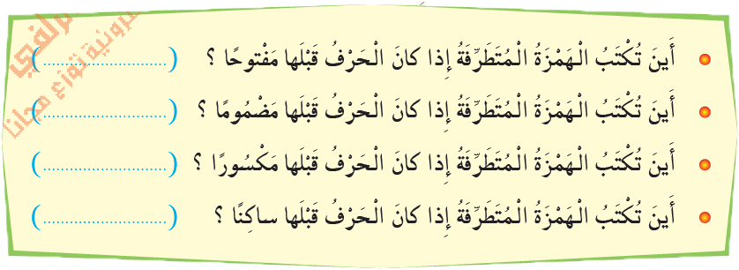
4- أجيب عن الأسئلة لأكتشف القاعدة :
الألف
الواو
الياء
السطر

Slide 36
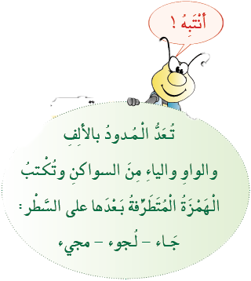
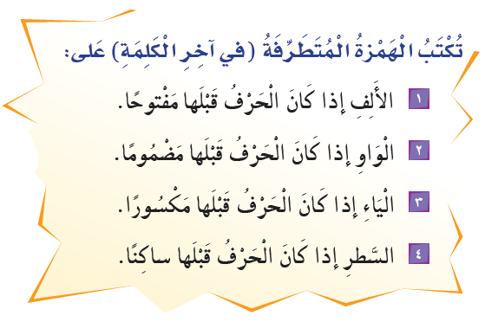
أستنتج :

Slide 37
1- أقرأ الكلمات التالية مع التركيز علي نطق الحرف الذي يسبق الهمزة
2- أصنف الكلمات السابقة إلي ما يلي :
مفاجئي
كلمات سبقت همزاتها بالكسر .
كلمات سبقت همزاتها بالضم .
كلمات سبقت همزاتها بالفتح .
كلمات سبقت همزاتها بحرف ساكن .
ظامئ
شاطئ
لؤلؤ
امرؤ
بؤبؤ
صدأ
مبدأ
سبأ
هدوء
غذاء
ماء
مساء

Slide 38
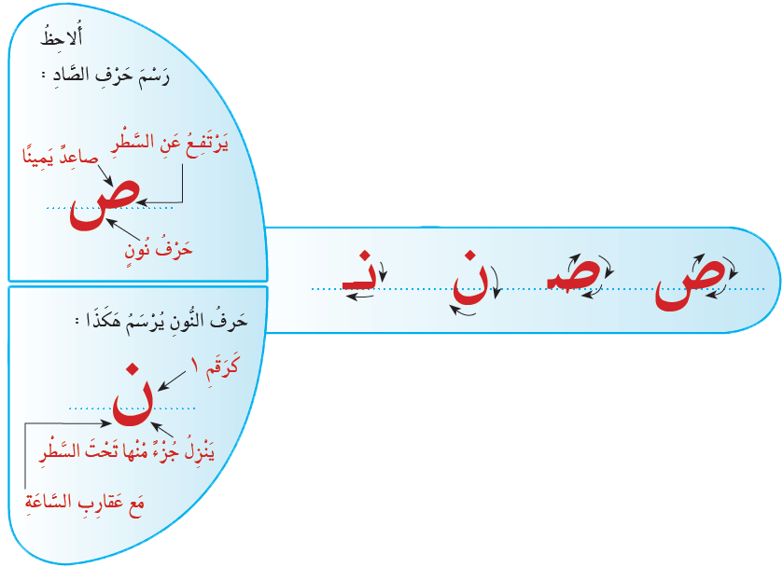
رسم الحروف ( ص, ض,ن ) بخط النسخ
الرسم الكتابي
1- أقرأ و ألاحظ كتابة الحروف الملونة :
2- ألاحظ طريقة رسم الحروف تبعاُ لاتجاه الأسهم :

Slide 39
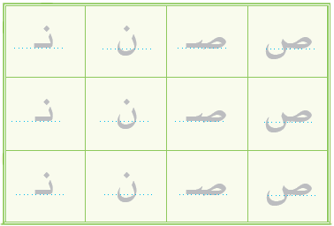
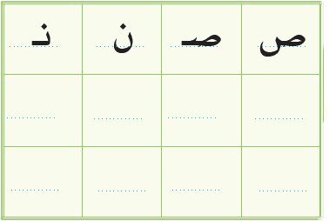
3- أعيد و أرسم الحرفين ( ل , لا ) منفردين و متصلين :
أرسم :

Slide 40
أتواصل شفهياُ
التواصل اللغوي
1- أسرد حكاية ( النسر و العصافير ) بأسلوبي و أستعين بالأحداث التالية :

Slide 41
أتواصل كتابياً

Slide 42
1- اتذكر القصة , و أكتب بأسلوبي في ورقة خارجية , ولا أشغل نفسي بالتصحيح :
2- أراجع ما كتبت مع مراعاة التالي :
أن أترك فراغاً بداية كل فقرة من الفقرات الأربع .
أخصص كل فقرة لفكرة واحدة .
أن أضع علامات الترقيم .
أن أصحح الأخطاء في القواعد و الإملاء و الترقيم .
3- أكتب القصة بخط واضح جميل في المكان المخصص من كتاب النشاط ( نشاط رقم (10) , و أضع العنوان المناسب لها :

Slide 43
1- أستمع إلي الحوار بين أيمن و أبيه , ثم أجيب عن الأسئلة التالية :
ماذا رأي أيمن حين نظر من الزجاج النافذة ؟
رأي أيمن الغيث ينهمر بشدة
أين يبني العصفور عشه ؟
بنى العصفور عشه فوق الشجر أو الجدار
ما طريقته في إحضار الطعام ؟
يطير بين المزارع فيلتقط الحب ويأتي به إلى العش
ماذا تتعلم من حياة العصفور ؟
نتعلم منه الجد والنشاط والعمل

Slide 44
2- استمعت في النص إلي أساليب , استفهام . أكتب من أساليب الاستفهام التي سمعتها :
من الذي يبني له العش ؟
................................................
................................................
................................................
من الذي يحضر له الطعام والماء ؟
................................................
................................................
................................................

Slide 45
3- أضع علامة × يمين الفكرة التي لم ترد في النص :
طريقة العصفور في بناء عشه .
أنواع الأطعمة التي يتناولها العصفور .
التعاون في حياة العصفور .
أسلوب العصفور في إحضار طعامه .
×
×
×
×

Slide 46
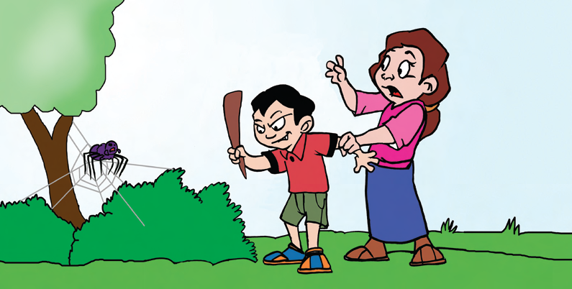
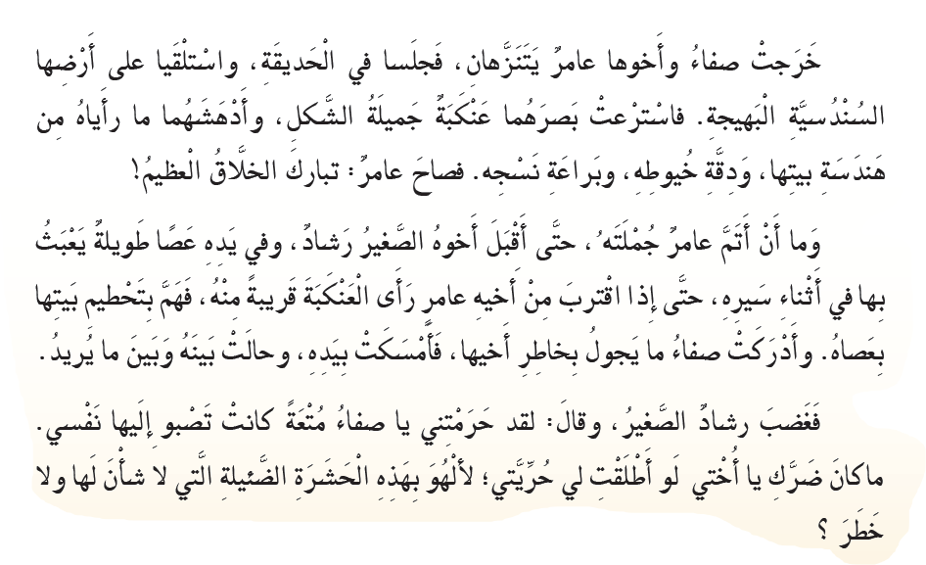
العنكبة المبدعة
نص الدعم

Slide 47
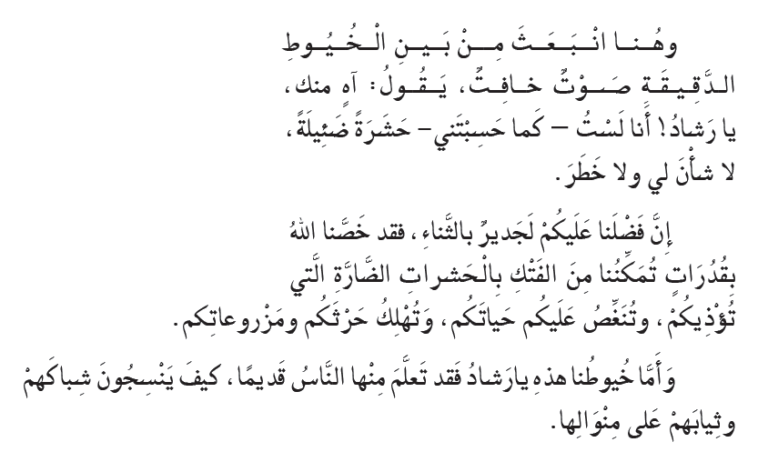
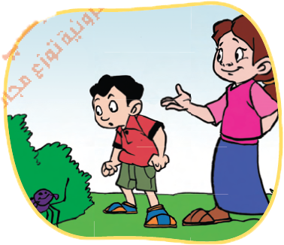

Slide 48
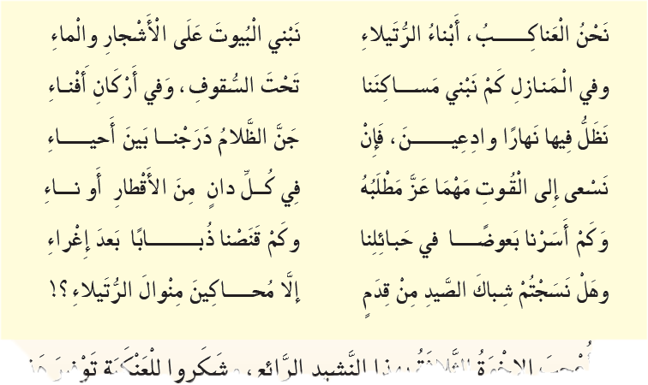

Slide 49
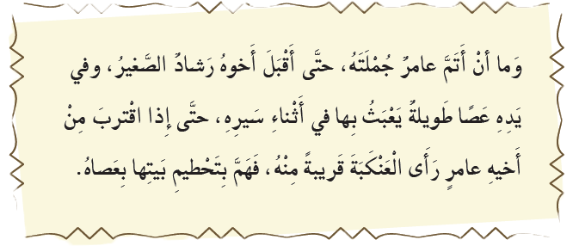
أقرأ
التنمية القرائية
1- أقرأ ما يلي وأنطق همزتي الوصل و القطع نطقاً صحيحاُ :
2- أقرأ في سرعة و انطلاق و أعبر عن الغضب و الاستياء و الاحتقار

Slide 50
أقرأ
التنمية القرائية
2- أختار من النص :
جملة أعجبتني , و أقراؤها قراءة معبرة
ب. بيتاً أعجبني و أنشده .

Slide 51
1- أصل بين الكلمة ومعناها بخط :
الصغيرة الحقيرة
اسرعت
هادئين ساكنين
الضئيلة
لفتت
الرتيلاء
مشينا
هم
مقلدين
درجنا
قصد وعزم
وادعين
نوع من العناكب
محاكين

Slide 52
2- أكتب أسفل عبارة مما يلي عبارة من النص تماثلها في المعني :
ناماً علي أرض خضراء ناعمة كالحرير .
......................................................................
انطلق صوت منخفض من بين الخيوط .
......................................................................
استلقيا على أرضها السندسية البهيجة
انبعث من بين الخيوط الدقيقة صوت خافت
3- أنسخ جملة علي منوال الجملة التالية :
تعلم الناس من العنكبوت كيف ينسجون ثيابهم .
.............................................................
تعلم الناس من النحل كيف يبنون بيتهم

Slide 53
أقرا و أجيب :
1- أتأمل الصور المصاحبة للنص , ثم أحاول أن أجيب عن السؤال التالي :
2- أتصفح النص و أستخرج التالي :
الشخصيات البشرية في القصة :
......
........
........
رشاد
عامر
صفاء

Slide 54
ثلاثة حروف جر و ثلاثة أسماء مجرورة بعدها :
......
........
........
على منوالها
من هندسة
في الحديقة
ثلاث كلمات في آخر كل منها همزة علي السطر :
......
........
........
احياء
الماء
صفاء

Slide 55
2- أقرا النص قراءة صامتة , ثم أجيب عن الأسئلة التالية :
1- ما الذي لفت انتباه صفاء و عامر ؟
العنكبة الجميلة الشكل
2تبارك الخلاق العظيم ! من قالها ؟ و لماذا ؟
عامر لرؤيته بيت العنكبة ودقة خيوطها وبراعة نسجها
3. أصف ردة فعل رشاد حين أمسكت أخته بيده , وأذكر ما قاله لها ؟
غضب عليها وقال لها لقد حرمتني من متعة تصبو لها نفسي
4. ماذا تأكل العناكب ؟ و أين تسكن ؟
تاكل الحشرات الضارة وتسكن في شباكها المنسوجة

Slide 56
5. ما فضل العناكب علي بني الإنسان ؟
تقضي على الحشرات الضارة بصحة الإنسان
6. أرتب الإحداث التالية حسب مجيئها في النص ؟
هم رشاد بتحطيم بيت العنكبة
بينت العنكبة لرشاد فضل العناكب علي الإنسان
أقبل رشاد و معه عصا يعبث بها .
منعت صفاء أخاها رشاداً من تحطيم بيت العنكبة
2
4
1
3

Slide 57
أفكــــــر
أبدي رأيي في موقف صفاء عندما منعت أخاها من تحطيم بيت العنكبة
أستثمـــــر
أذكر الصفة التي أعجبتني في العنكبة .
أعد قائمة بأسماء الحشرات الموجودة في محيطي , و أصنفها إلي حشرات مسالمة و حشرات مؤذية , ثم أضمنها مل تعلمي .

Slide 58
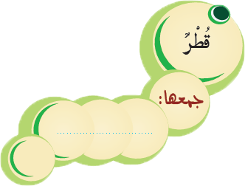
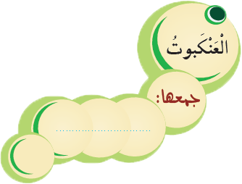
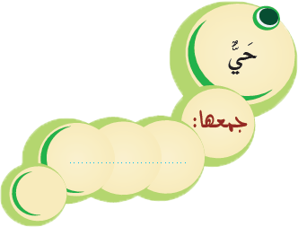
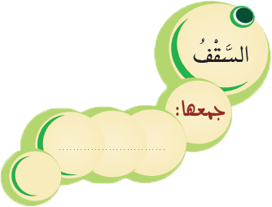
الدرس اللغوي
الصنف اللغوي
جمع التكسير
ورد في ( نشيد العناكب ) عدة كلمات تدل علي جمع التكسير , أقرأ النشيد مرة أخري , وأكتب جمع تكسير لكل مما يلي :
أقطار
العناكب
احياء
السقوف
بيوت

Slide 59
النهـــــــي
الاسلوب اللغوي
يسأل الولد أباه – و هما في نزهة برية – عما يفعله ليتجنب لدغات الحشرات السامة ووالده يجيبه مستخدماً أسلوب النهي
أحول من الاستفهام إلي النهي :
هل أسير حافياً ليلاً ؟
لا تسر حافياً ليلاً .
هل أترك استعمال الإنارة عند التنقل ليلاً ؟
......................................................
لا تترك استعمال الإنارة عند التنقل ليلا
هل ألعب في الأماكن المظلمة أو المهجورة ؟
......................................................
لا تلعب في الأماكن المظلمة أو المهجورة
هل أسرع إذا لدغتني عقرب ؟
............................ حتي لا تنشط الدورة الدموية فيسري السم في جسمك .
لا تسرع إذا لدغتك عقرب

Slide 60
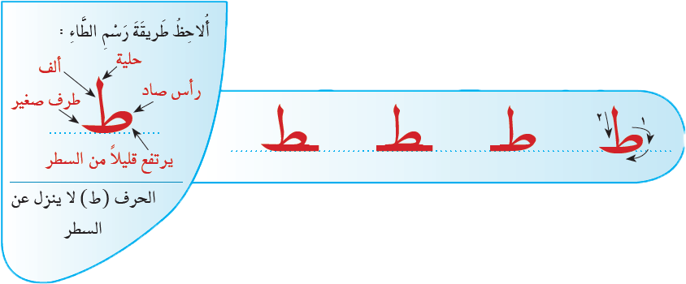
رسم الحرفين ( ط , ظ) بخط النسخ
الرسم الكتابي
1- أقرأ و ألاحظ كتابة الحروف الملونة :
2- ألاحظ طريقة رسم الحروف تبعاُ لاتجاه الأسهم :

Slide 61
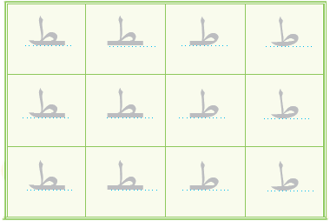
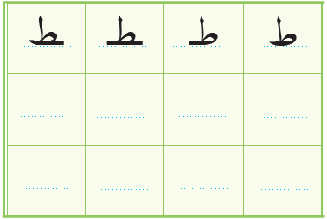
3- أعيد و أرسم الحرفين ( ط ) منفردا و متصلا :
أرسم :

Slide 62
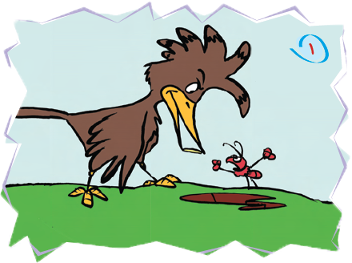
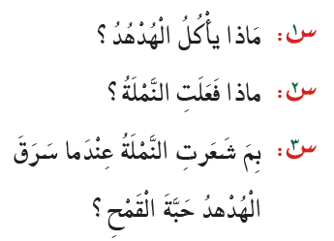
التواصل اللغوي
و النملة المتسامحة
الهدهد المعتدي
أتواصل شفهياً
1- أتأمل مضمون الصور , ثم أتعاون مع من بجواري في تكوين أحداث القصة بالإجابة عن الأسئلة :

Slide 63
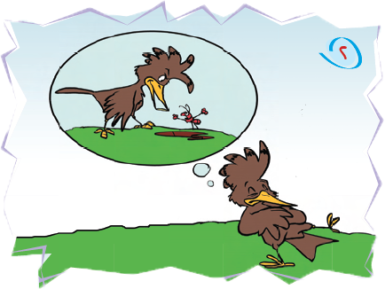

Slide 66
2- أحكي القصة في حدود ثلاث دقائق :
3- أبدي رأيي في سلوك الهدهد و موقف النملة , مع ذكر السبب :
أتواصل كتابياً
اكتب قصة ( الهدهد المعتدي ) و النملة المتسامحة , من ذاكرتي في المكان المخصص من ( كتاب النشاط ) و أضع عنواناً آخر .

Slide 67
اتبع الخطوات التالية في كتابة القصة :
أبدا كتابة القصة من ذاكرتي ( كما ترد في ذهني ) في ورقة خارجية , ولا أشغل بالي بالتصحيح .
أراجع ما كتبت مع مراعاة :
أ . تسلسل أحداث القصة . ب . وضوح الأفكار .
ث . تصحيح أخطاء القواعد و الإملاء و الترقيم .
أعيد كتابة القصة في المكان المخصص من كتاب النشاط في صورتها النهائية بخط واضح جميل .
أقروها جيداً , ثم أضع عنواناً مناسباً .
اتبع هذه الطريقة في كل ما أكتب : فقرة , بطاقة , رسالة , قصة .

Slide 68
النص الشعري
الغراب و الحجلة

Slide 70
أتأمل المشهدين المصاحبين للقصيدة , ثم :
أقرأ و أكتشف
أ – أسمي الطائرين في المشهد الأول ؟
الغراب – الحجلة
2- ما سبب ضحك الطيور من الغراب في الصورة التالية ؟
مشية الغراب المائلة خلاف مشيته الحقيقية
3- أقرأ القصيدة و أتحقق من صحة الجواب ؟

Slide 71
أنمي لغتي
1- أتعرف معاني الكلمات التالية :

Slide 72
2- أتعاون أنا و من بجواري في تكوين جمل مفيدة تتضمن الكلمات السابقة و نقروها :
3- أبحث في معجم مدرسي ( ألفبائي ) بالرجوع إلي باب ( الياء ) .

Slide 73
أفهم و أحلل
أ – بم أعجب الغراب ؟ و ما الذي تمناه ؟
أعجب الغراب بالحجلة – وتمنى تقليد مشيتها
2- أحدد الخطأ الذي وقع فيه الغراب ؟
غير مشيته بمشية لا يستطيعها
3- فشل الغراب في محاولة العودة إلي مشيته الأولي أبين السبب من وجهة نظري ؟
لنسيانه مشيته الأولى

Slide 74
أفهم و أحلل
أ – أبدي رأيي في موقف الطيور الساخر من مشية الغراب .
2- ما المواقف الذي تري أنه يتوجب علي الطيور أن تتخذه ؟
أن يلتزم كل طائر بما أودعه الله فيه من صفات

Slide 75
أتذوق
1- أحدد الأبيات التي توافق كل معني من المعاني التالية :
2
الغراب يعجب بمشية الحجلة
ندم الغراب علي تقليده للحجلة
7
الطيور تسخر من مشية الغراب
8
العبرة التي استخلصها الشاعر

Slide 76
2- أأشرح البيت الأخير , و أستنتج العبرة :
....................................................................
3- أنشد القصيدة مع مراعاة الوقف علي هاء السكت و أحفظ أبياتها :

Slide 77
تم بحمد الله تعالي

